Slide 1
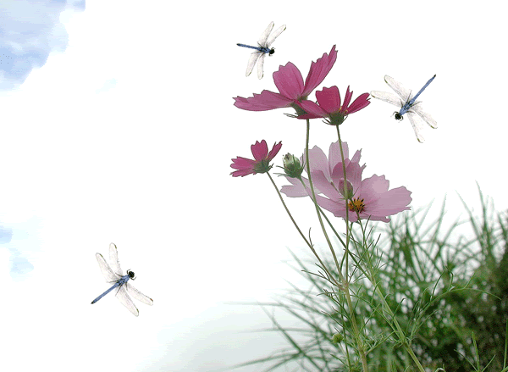
সবাইকে
শুভেচ্ছা

Slide 2
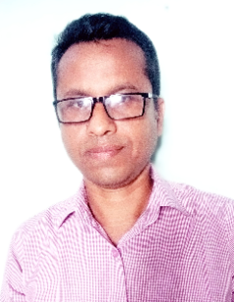
পরিচিতি
মোহাম্মদ শামসুজ্জামান
সহকারী শিক্ষক
বড়াব্দা শাহ সরকারি প্রাথমিক বিদ্যালয়।
চুনারুঘাট,হবিগঞ্জ।
mshamsuzzaman718@gmail.com

Slide 3
পাঠ পরিচিতি -
শ্রেণিঃতৃতীয়
বিষয়ঃপ্রাথমিক বিঞ্জান
পাঠঃশক্তি
পাঠ্যাংশঃবিদ্যুৎ
সময়ঃ ৪০ মিনিট

Slide 4
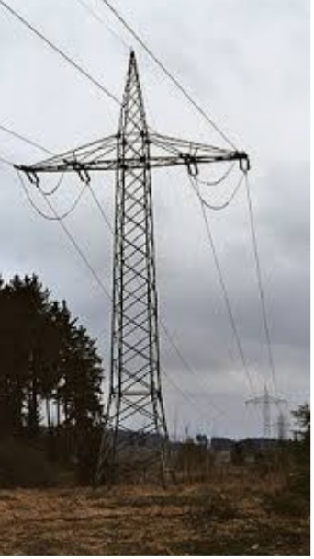
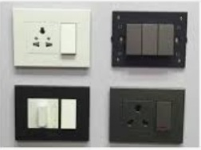
এসো আমরা ছবি দেখি-
ছবিতে কী দেখা যাচ্ছে ?
দৈনন্দিন জীবনে বিদ্যুৎ ব্যবহারের কিছু চিত্র

Slide 5
আজ আমরা পড়ব
বিদ্যুৎ শক্তির ব্যবহার

Slide 6
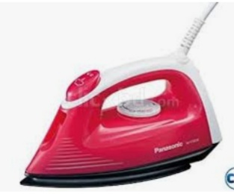
শিখনফল
১৬.২.২-বাড়িতে ও বিদ্যালয়ে কোথায় কোথায় বিদ্যুৎ
ব্যবহার করা হয় তার তালিকা তৈরি করতে
পারবে ।

Slide 7
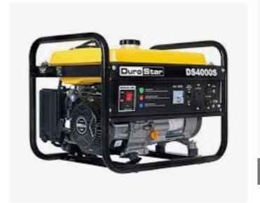
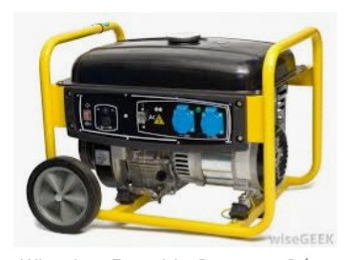
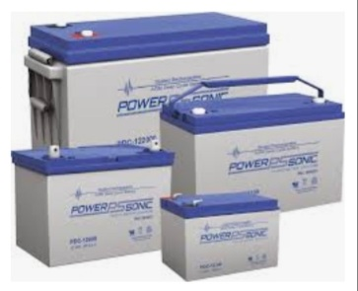
এসো ছবি দেখি-
জেনারেটর
জেনারেটর
ব্যাটারি
ছবিতে তোমরা কী কী দেখতে পেলে?
বিভিন্ন যন্ত্রপাতি চালাতে আমরা বিদ্যুৎ ব্যবহার করি।
এখান থেকে আমরা কী পাই ?
আমরা জেনারেটর, ব্যাটারি অথবা বাড়ির বৈদ্যুতিক লাইন থেকে বিদ্যুৎ পাই।

Slide 8
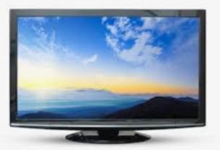
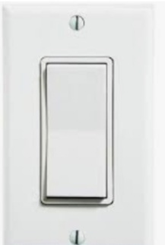
বিদ্যুৎ শক্তির ব্যবহার
টেলিভিশন দেখতে আমরা বিদ্যুৎ ব্যবহার করি।
সুইচ-এ ক্লিক করে বিদ্যুৎ সংযোগ দিলে টেলিভিশন চালু হয়।

Slide 9
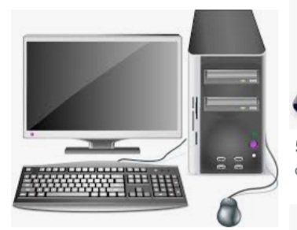
বিদ্যুৎ শক্তির ব্যবহার
কম্পিউটার দেখতে আমরা বিদ্যুৎ ব্যবহার করি।

Slide 10
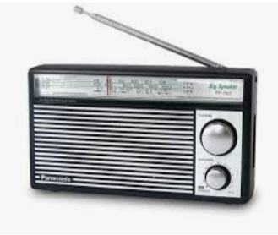
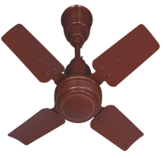
বিদ্যুৎ শক্তির ব্যবহার
তেমনি ফ্যান চালাতে বা রেডিও শুনতেও আমাদের বিদ্যুতের প্রয়োজন হয়।

Slide 11
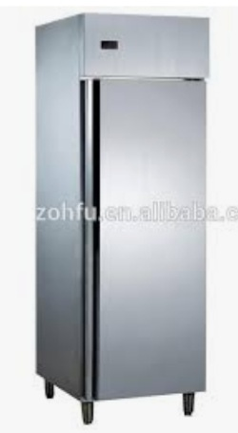
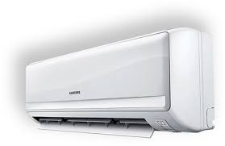
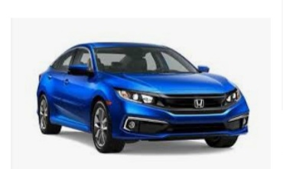
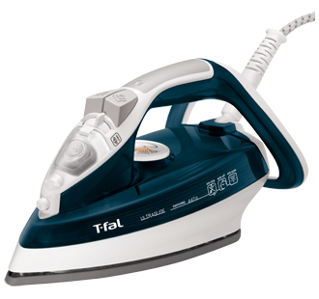
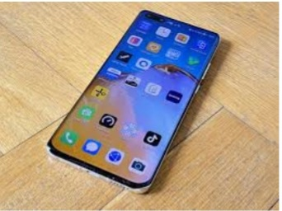
বিদ্যুৎশক্তির ব্যবহার
এছাড়াও বৈদ্যুতিক বাতি, রেফ্রিজারেটর,এসি, খেলনা ইত্যাদি চালাতে আমরা বিদ্যুৎ ব্যবহার করি।

Slide 12
একক কাজ
সঠিক উত্তরটি ক্লিক করে বলো-
সঠিক উত্তর:
টেলিভিশন
ভুল উত্তর
কোনটি বিদ্যুৎ ব্যবহার করে চলে ?
✓
ক. টেলিভিশন
খ. ঘুড়ি
গ. ঠেলাগাড়ি
ঘ. মোমবাতি

Slide 13
জোড়ায় কাজ -
ছবিটি মনযোগ সহকারে দেখ ও জোড়ায় আলোচনা করে বলো-
মোবাইল চালাতে কোন শক্তির প্রয়োজন?
বিদ্যুৎ শক্তি।

Slide 14
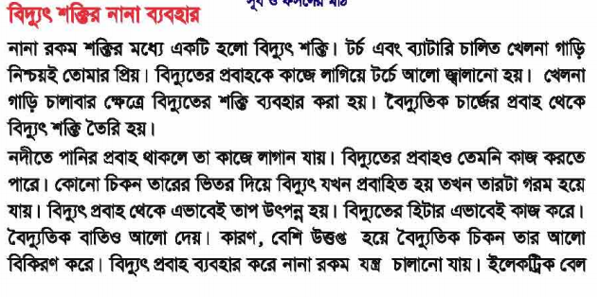
তোমাদের পাঠ্য বইয়ের 66ও ৬৭ নং পৃষ্ঠা আমি পড়ি তোমরা মনযোগ সহকারে শুনো-

Slide 16
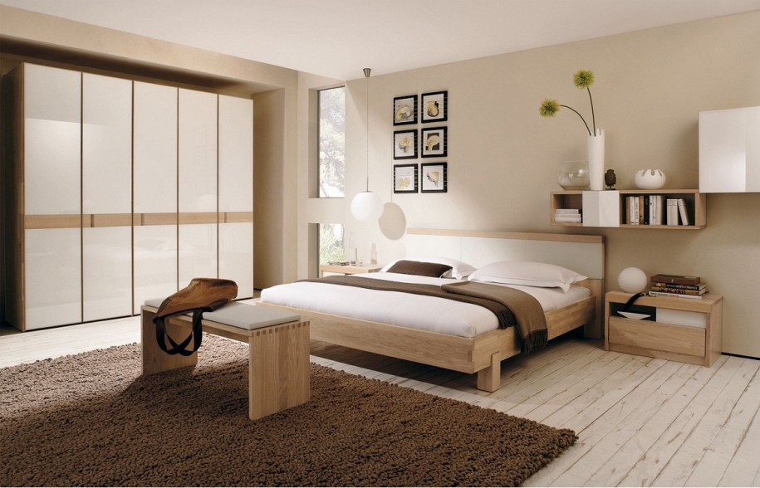
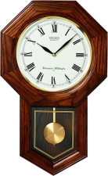
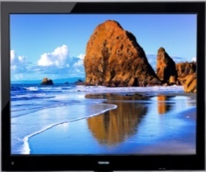
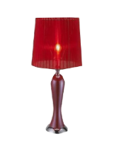
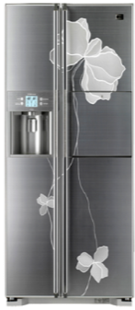
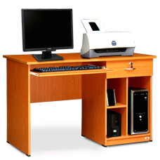
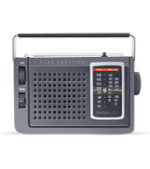
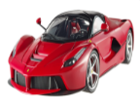
দলীয় কাজ
টেলিভিশন , দেওয়াল ঘড়ি, টেবিল ফ্যান, বাল্ব, খেলনা গাড়ি, টেবিল ল্যাম্প, রেডিও, কম্পিউটার , রেফ্রিজারেটর এসি।
দল: 1
চিত্রের কক্ষটিতে বিদ্যুতের সাহায্যে চলে এমন উপকরণগুলোর নাম লেখ।

Slide 17
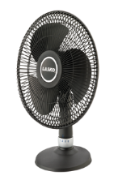
দলীয় কাজ
ফ্যান,টেলিভিশন ,দেওয়াল ঘড়ি, টেবিল ফ্যান, বাল্ব, খেলনা গাড়ি, টেবিল ল্যাম্প, রেডিও, কম্পিউটার , রেফ্রিজারেটর
দল: 2
চিত্রের কক্ষটিতে বিদ্যুতের সাহায্যে চলে এমন উপকরণগুলোর নাম লেখ।

Slide 18
দলীয় কাজ
ফ্যান,টেলিভিশন ,দেওয়াল ঘড়ি, টেবিল ফ্যান, বাল্ব, খেলনা গাড়ি, টেবিল ল্যাম্প, রেডিও, কম্পিউটার।
দল: 3
চিত্রের কক্ষটিতে বিদ্যুতের সাহায্যে চলে এমন উপকরণগুলোর নাম লেখ।

Slide 19
মূল্যায়ন
সমস্ত ক্লাস
বিদ্যুৎ শক্তির দুটি উৎসের নাম লিখ।
বিদ্যুৎ শক্তি কী কী ভাবে ব্যবহার করা যেতে পারে ৩টি উপায় লিখঃ

Slide 20
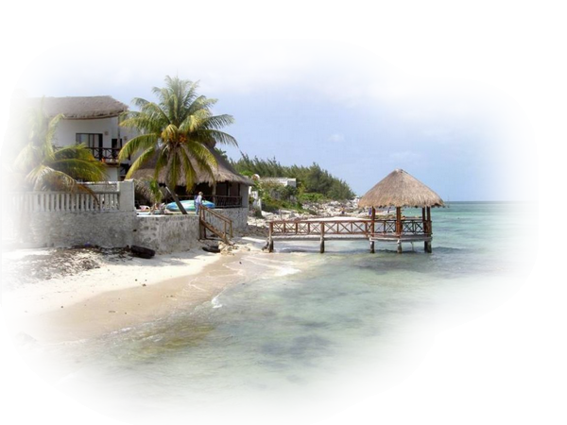
বাড়ির কাজ-
তোমার বাড়িতে বিদ্যুতের সাহায্যে চলে এমন ৫টি উপকরণের নাম লিখে আনবে ।

Slide 21
ধন্যবাদ

